Slide 1


Автоматизация тестирования с помощью Selenium и Python
http://130.193.37.179/app/pets
https://stepik.org/course/575/syllabus
Практика для предстоящих занятий!

Slide 2


Как написать тест имитирующий действия пользователя?

Slide 3
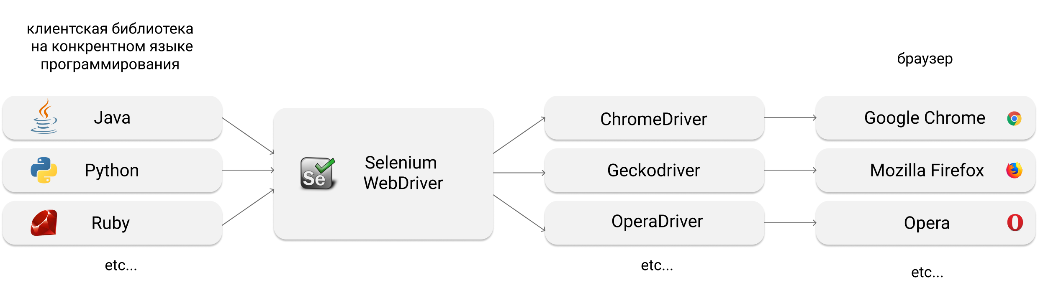
Создание теста
Необходим язык программирования, описывающий логику действий.
Браузер, в котором будет проводиться тест.
Инструмент, что свяжет это воедино (Selenium WebDriver).

Slide 4

Selenium? WebDriver?
Selenium – проект с открытым исходным кодом предназначенный для тестирования веб-приложений.
Selenium WebDriver – компонент проекта Selenium, предназначенный для тестирования веб-приложений.

Slide 5

Установка Selenium для Python
pip install selenium==3.14.0
Установка данной библиотеки позволит писать логику тестов.

Slide 6
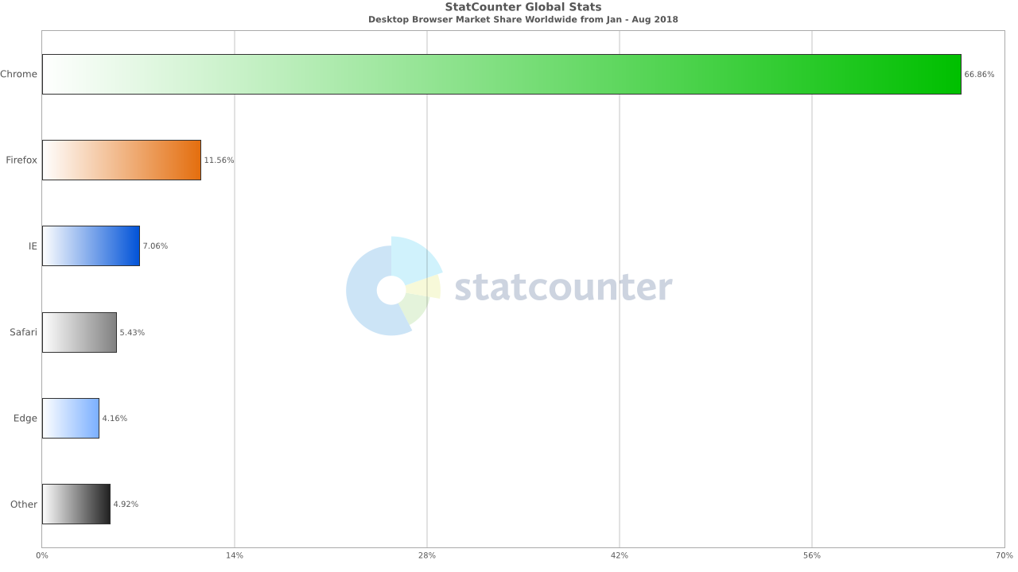
Установка драйвера для браузера

Slide 7
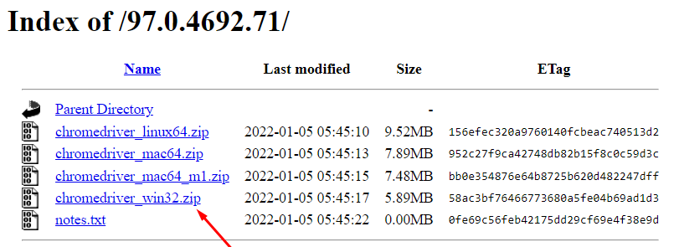
Установка драйвера на Windows
chrome://version/ - узнать вашу версию Chrome
https://sites.google.com/chromium.org/driver/ - скачать нужную версию драйвера.

Slide 8
Установка драйвера на Windows 2
Создайте на диске C: папку chromedriver
Положите в неё разархивированный ранее файл chromedriver.exe
Добавьте в системную переменную PATH папку C:\chromedriver.
Последний шаг позволит взаимодействовать с драйвером через код.

Slide 9
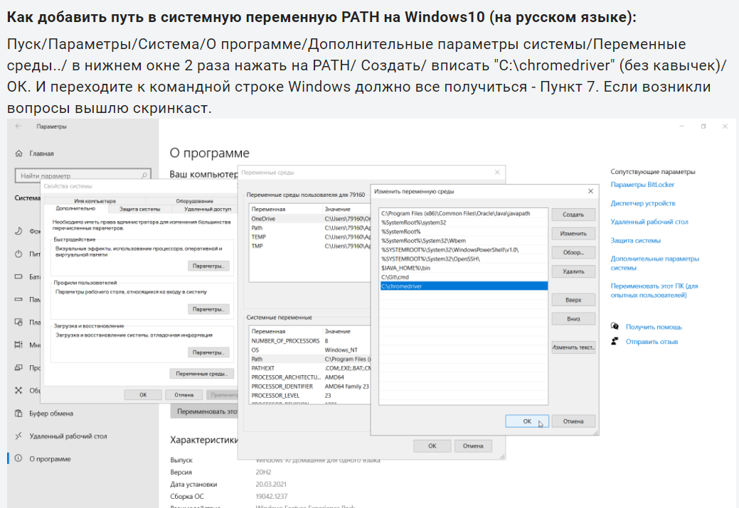
Добавление системной переменной PATH

Slide 10

Запуск браузера и первый скрипт

Slide 11


Обращение к элементам страницы
Для того, чтобы тестировать элементы веб-страницы к ним необходимо обращаться.
Обращение к элементам страницы можно осуществлять с помощью CSS-селекторов и XPath выражений (Привет XML!)

Slide 12
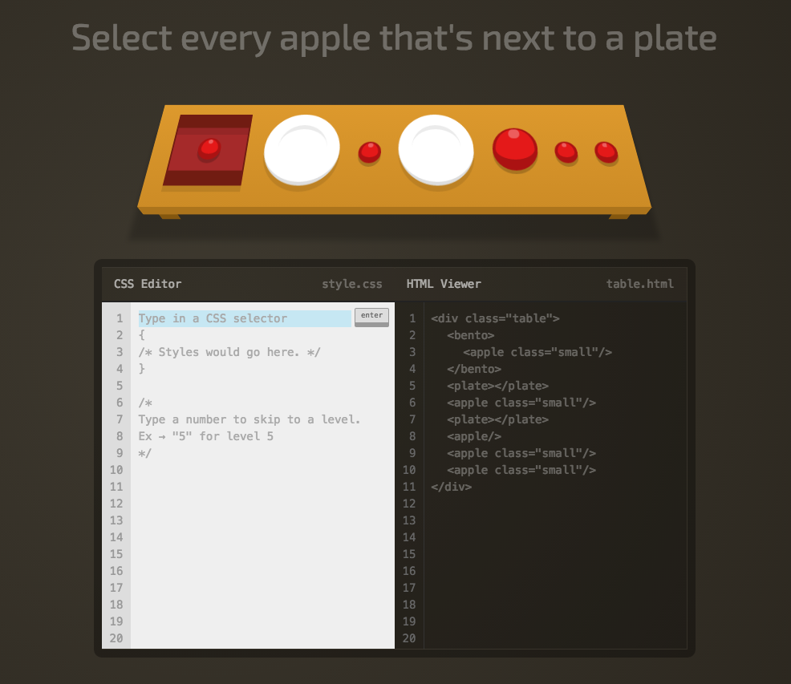
Для того, чтобы вспомнить CSS селекторы рекомендую игру:
https://flukeout.github.io/

Slide 13
Поиск элементов в Selenium
from selenium import webdriver
link = "https://suninjuly.github.io/math.html"
browser = webdriver.Chrome()
browser.get(link)
browser.find_element_by_css_selector("#answer")
Поиск элемента с id=“answer”

Slide 14
Пример автозаполнения формы

Slide 15
Переход на другую страницу
Проверка содержимого тега с помощью конструкции python:
assert

Slide 16

Спасибо за внимание!

